Slide 1
Programação Web I
Manipulando elementos do DOM – Parte II

Slide 2
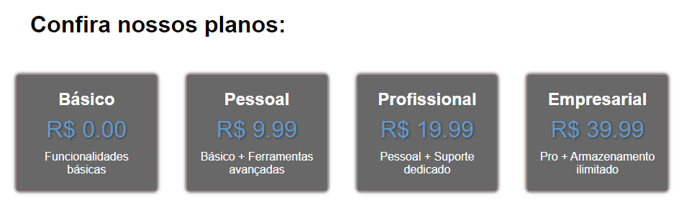
Manipulando o DOM – Parte II
<body>
<h1>Confira nossos planos:</h1>
<div id="box-container">
<div class="box"></div>
<div class="box"></div>
<div class="box"></div>
<div class="box"></div>
</div>
</body>
Como selecionar todas caixas e atribuir informações individualmente para cada uma?
querySelectorAll

Slide 3
Manipulando o DOM – Parte II
querySelectorAll – Seletor de múltiplos elementos
const plans = [
{ name: 'Básico', price: 0, description: 'Funcionalidades básicas' },
{ name: 'Pessoal', price: 9.99, description: 'Básico + Ferramentas avançadas' },
{ name: 'Profissional', price: 19.99, description: 'Pessoal + Suporte dedicado' },
{ name: 'Empresarial', price: 39.99, description: 'Pro + Armazenamento ilimitado' },
];
document.querySelectorAll('.box').forEach((e,i) => {
e.innerHTML = `
<div class="name">${plans[i].name}</div>
<div class="price">R$ ${plans[i].price.toFixed(2)}</div>
<div class="description">${plans[i].description}</div>
`;
});
Com o querySelectorAll pegamos todos elementos que se enquadram no seletor, e podemos percorrer um a um usando o forEach.

Slide 4
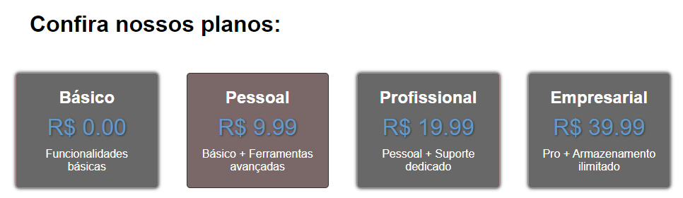
Manipulando o DOM – Parte II
h1 {
font-family: sans-serif;
margin-left: 40px;
margin-bottom: 50px;
}
#box-container {
width: 100%;
display: flex;
justify-content: center;
}
.box {
width: 200px;
border: 1px solid #af8a8a;
background-color: #686868;
color: #fff;
margin: 0 20px;
border-radius: 5px;
box-shadow: 0 0 5px black;
padding: 20px 15px;
font-family: sans-serif;
text-align: center;
transition: 0.3s all;
cursor: pointer;
}
.box .name {
font-size: 1.5rem;
margin-bottom: 10px;
font-weight: bold;
}
.box .price {
font-size: 2rem;
color: #6399c5;
text-shadow: 1px 1px 3px #0000007c;
margin-bottom: 10px;
}
.box.active {
background-color: #7a6767;
border-color: #333333;
box-shadow: none;
}
Podemos alterar a aparência de determinados objetos adicionando ou removendo classes deles.
Como fazer?

Slide 5
Manipulando o DOM – Parte II
classList – Acessando classes de elementos
A propriedade classList pode ser acessada para consultar ou alterar as classes dos elementos.
add – Adiciona classe à lista de classes do elemento.
remove – Remove a classe da lista do elemento.
toggle – Alterna a existência da classe à lista de classes do elemento.
contains – retorna se a classe pertence à lista de classes do elemento.
document.querySelectorAll('.box').forEach((e,i) => {
e.innerHTML = `
<div class="name">${plans[i].name}</div>
<div class="price">R$ ${plans[i].price.toFixed(2)}</div>
<div class="description">${plans[i].description}</div>
`;
e.addEventListener('click', () => {
document.querySelectorAll('.box').forEach(t => {
if (t != e && t.classList.contains('active')){
t.classList.remove('active');
}
});
e.classList.add('active');
});
});

Slide 6
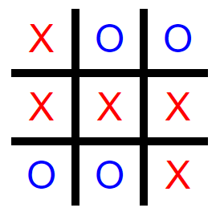
Manipulando o DOM – Parte II
Exercício
Crie um tabuleiro de jogo da velha no documento.
Use divs para cada posição do tabuleiro.
Após a criação do tabuleiro, crie os eventos de clique para cada div das posição.
Use querySelectorAll
Cuide para só preencher posições vazias e para alternar as jogadas entre o X e o O.

Slide 7
Manipulando o DOM – Parte II
Exercício:
#container {
background-color: #275f27;
font-family: sans-serif;
color: white;
width: 300px;
height: 500px;
font-size: 1.3rem;
border: 1px solid black;
border-radius: 3px;
box-shadow: 0px 0px 3px black;
}
#menu {
display: flex;
flex-direction: column;
}
#menu.hidden {
display: none;
}
.item {
cursor: pointer;
width: 100%;
padding: 15px 25px;
display: flex;
box-sizing: border-box;
transition: 0.3s all;
}
.item:hover {
background-color: #00000050;
}
#sub-menu .group.active {
display: flex;
}
#sub-menu .group {
display: none;
flex-direction: column;
}
<div id="container">
<div id="menu">
<div class="item">Serviços</div>
<div class="item">Recursos</div>
<div class="item">Comunidade</div>
<div class="item">Logout</div>
</div>
<div id="sub-menu">
<div class="group">
<div class="item">Construção de Sites</div>
<div class="item">Venda de Hospedagem</div>
<div class="item">Consultoria</div>
</div>
<div class="group">
<div class="item">Tutoriais</div>
<div class="item">Documentação</div>
<div class="item">Cursos</div>
</div>
</div>
</div>

Slide 8
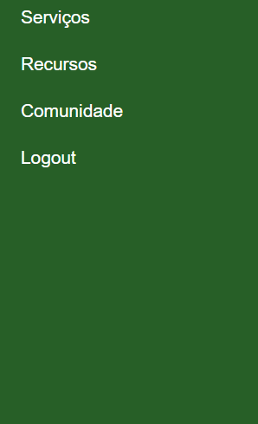
Manipulando o DOM – Parte II
Exercício:
Teste o código do slide anterior.
Crie o JS para percorrer o menu.
O menu poderá ser percorrido somente adicionando e removendo classes.
De acordo com o clique nos itens do menu, abra o submenu (para aqueles itens que tiver).
Use o classList para adicionar e remover classes.
Quando clicar em um item final, mostrar um alert "Abre link: ITEM"
Item final = item do menu sem submenu, ou item do submenu.
Bônus: use uma link tag <a></a> para abrir páginas reais da web ao invés de exibir um alert.
Retorne ao estado inicial ao clicar em um item do submenu.

Slide 9


Manipulando o DOM – Parte II
Atributos de elementos
setAttribute – Atribui um valor a um atributo do elemento.
removeAttribute – Remove o atributo do elemento.
#text-box {
border: 0;
border-bottom: 2px solid #689dff;
background-color: #e4edf8;
border-radius: 5px 5px 0 0;
padding: 5px 10px;
outline: none;
margin-bottom: 15px;
color: #385996;
font-size: 1.4rem;
transition: 0.5s all;
}
#text-box:disabled {
border-bottom: 2px solid #747474;
background-color: #cfcfcf;
color: #6e6e6e;
}
label {
font-family: sans-serif;
display: flex;
align-items: center;
}
#checkbox {
transform: scale(1.5);
margin-right: 10px;
}
<body>
<input type="text" id="text-box">
<label><input type="checkbox" id="checkbox">Desabilitar caixa</lavel>
</body>
const checkbox = document.querySelector('#checkbox');
checkbox.addEventListener('change', e => {
if (checkbox.checked){
document.querySelector('#text-box').setAttribute('disabled', true);
}
else {
document.querySelector('#text-box').removeAttribute('disabled');
}
});

Slide 10



Manipulando o DOM – Parte II
Atributos de elementos
Alguns dos atributos mais comuns:
id – id do elemento
value - Valor do elemento.
disabled – Desabilita o elemento.
checked – Deixa o elemento marcado.
src – URL da imagem
href – URL do link.

Slide 11
Manipulando o DOM – Parte II
Alterando CSS com JS
Podemos alterar o CSS de elementos facilmente usando o JS:
style – Atributo que controla o estilo do elemento.
Prefira usar o classList para mudar o CSS dos elementos!
<body>
<span>Texto chato</span>
<button>MUDAR</button>
</body>
let toggle = true;
document.querySelector('button').addEventListener('click', () => {
if (toggle){
document.querySelector('span').style = `background-color: #4141d4; color: #fea2a2; padding: 10px 20px`;
document.querySelector('span').innerHTML = 'Texto colorido';
}
else {
document.querySelector('span').removeAttribute('style');
document.querySelector('span').innerHTML = 'Texto chato';
}
toggle = !toggle;
});

Slide 12
Manipulando o DOM – Parte II
Exercício
Escolha 4 pokémons de cada um destes cinco tipos: água, fogo, elétrico, planta, voador.
Pegue o URL de imagens de cada um deles na internet.
Crie um objeto em JS, que contenha o nome, o URL da imagem e uma breve descrição de cada um.
Crie uma página com 4 botões uma para cada tipo, mas somente o primeiro botão deve estar habilitado.
Quando clicar no botão, mostre a descrição de um dos quatro daquele tipo, e mais abaixo a imagem dos quatro.
O usuário deverá clicar na imagem para tentar adivinhar qual o Pokémon correto.
Quando responder a primeira questão, habilite o próximo botão.
Repita até que todas cinco questões estejam respondidas.
Mostre no documento quantas questões ele acertou no fim.
<body>
<h1>Teste Pokémon</h1>
<h2>Escolha um dos tipos:</h2>
<div id="button-container">
<button>Água</button>
<button disabled>Fogo</button>
<button disabled>Elétrico</button>
<button disabled>Planta</button>
<button disabled>Voador</button>
</div>
<div id="quiz">
<div id="description">Aqui vai a descrição de um dos 4 do tipo escolhido</div>
<div id="images">
<img src="">
<img src="">
<img src="">
<img src="">
</div>
</div>
</body>

